Slide 1

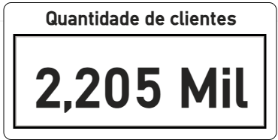
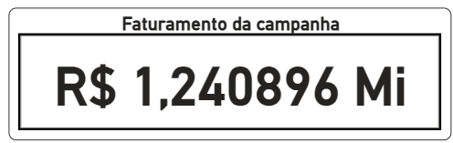
VISÃO GERAL DA CAMPANHA DE MARKETING
A campanha converteu um volume significativo de clientes (2,2 mil) em um faturamento expressivo ($1,24 milhões), refletindo a eficácia da abordagem adotada.
Abrangendo clientes em diferentes regiões, a campanha reforçou o posicionamento nacional da marca.
O faturamento obtido demonstra um retorno significativo frente aos custos da campanha

Slide 2
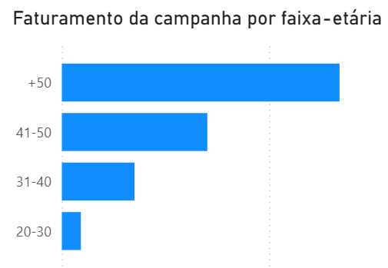
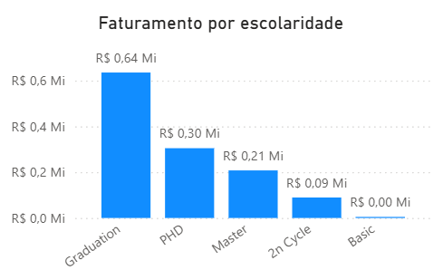
VISÃO CLIENTE
Clientes abaixo dos 30 gastam menos no ifood. Para a próxima campanha devemos priorizar os clientes 40+, pois foram os que mais trouxeram retorno (R$1.019.889)
Públicos com graduação representam 52% do faturamento da campanha, trazendo R$635 mil reais.

Slide 3
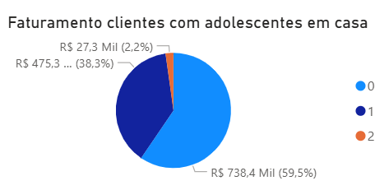
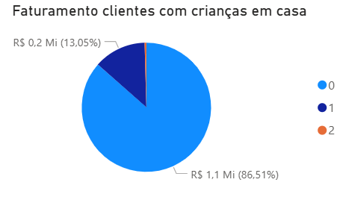
Clientes sem adolescentes em casa representam 59,5% do faturamento.
Já em relação às crianças, clientes sem crianças em casa respondem por 86,5% do faturamento, contra 13,5% daqueles com crianças.
Para a próxima campanha, podemos reforçar benefícios ligados à praticidade, estilo de vida e autonomia, que costumam ter mais apelo com adultos sem dependentes em casa

Slide 4
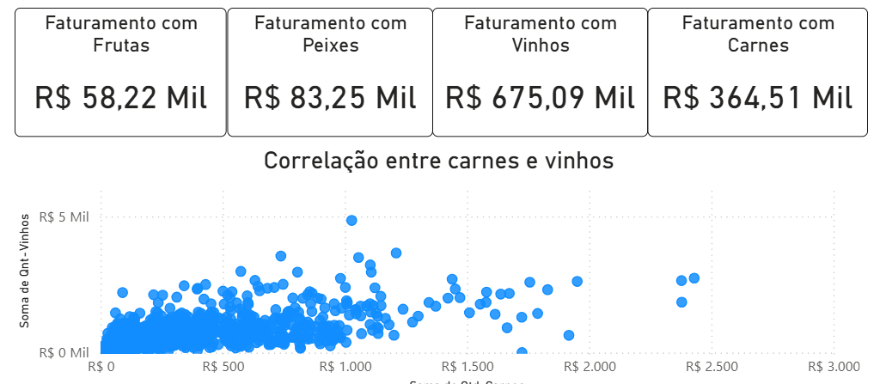
VISÃO PRODUTO
O produto “Vinho” possui o maior faturamento, além disso, existe uma correlação positiva entre vinhos e carnes com maiores faturamentos médio.
O foco da próxima campanha deve ser na venda desses dois produtos juntos com ofertas de descontos na compra conjunta.

